Slide 1
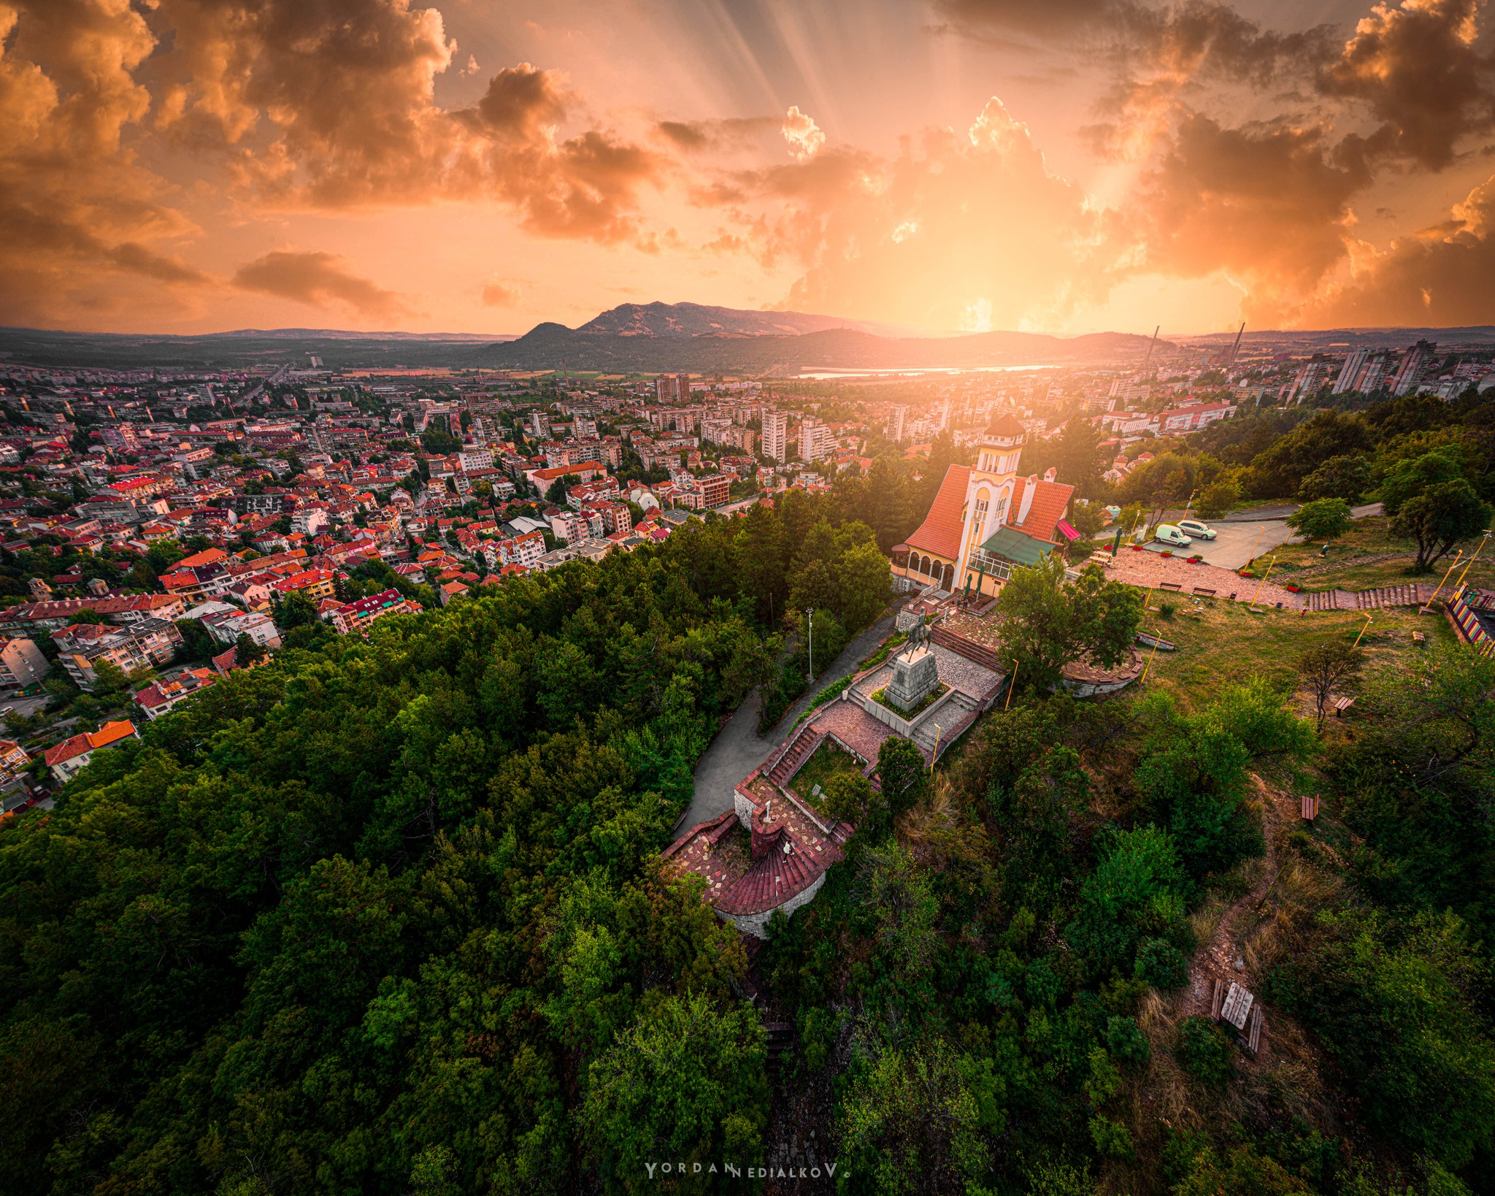
ПРОЕКТОБЮДЖЕТ 2023 година

Slide 2
ПРОЕКТОБЮДЖЕТ 2023 година ОСНОВНА ЦЕЛ
Повишаване ефективността на публичните разходи
Осигуряване на устойчиво местно развитие
Поддържане и повишаване качеството на жизнената среда в населените места на общината
Запазена финансова стабилност

Slide 3
ПРОЕКТОБЮДЖЕТ 2023 година ГОДИШНИ ЦЕЛИ
Постигане на ръст и устойчивост на данъчните и неданъчни приходи;
Оптимизиране на качеството и обхвата на публичните услуги и осигуряване на изпълнението им в условия на икономическа несигурност;
Осигуряване на съответствие между планирани дейности, реалистичното им остойностяване и източниците на финансиране;
Създаване предпоставки за развитие, поддържане и подобряване на социалната и техническата инфраструктура с оценка за икономическа обоснованост при приоритизиране на обектите;
Осигуряване на условия за допълнително финансиране, устойчивост и подготовка на общинските проекти по оперативни и други програми
Поддържане на условия за прозрачност, публичност и граждански контрол при планирането и разходването на публичните средства.

Slide 4
ПРОЕКТОБЮДЖЕТ 2023 година ПРИОРИТЕТИ
Създаване, обновяване и поддържане на безопасни и достъпни публични пространства в населените места на общината;
Ремонт и поддържане на улиците и пешеходните зони в населените места на общината;
Обособяване и поддържане на зони за паркиране;
Ремонт и поддържане на общинската пътна мрежа.

Slide 5
ПРОЕКТОБЮДЖЕТ 2023 ГОДИНА
Проектът за Бюджет на Община Враца за
2023 година е
116 595 122 лева

Slide 6
ПРОЕКТОБЮДЖЕТ 2023 ГОДИНА ДЪРЖАВНИ ДЕЙНОСТИ
Приходна част на бюджета в държавни дейности: 72 372 532лв.
- Трансфери от ЦБ - Обща субсидия за държавни
дейности: 65 245 857лв.
- Трансфери и безлихвени заеми: 312 324лв.
- Чужди средства и друго финансиране: -723 619лв.
- Преходен остатък от 2022 г. : 7 537 970 лв.

Slide 7
ПРОЕКТОБЮДЖЕТ 2023 ГОДИНА МЕСТНИ ДЕЙНОСТИ
Приходна част на бюджета в мести дейности: 44 222 590 лв.
Постъпления за местни дейности и дофинансиране за държавни дейности:
Данъчни приходи: 10 109 000 лв.
Неданъчни приходи: 15 356 689 лв.
Трансфери от ЦБ: 8 317 900 лв.
Трансфери и безлихвени заеми: -3 145 189 лв.
Придобиване на дялове, акции и съучастия: - 10 000 лв.
Заеми: 3 992 112 лв.
Чужди средства и друго финансиране: -2 483 391 лв.
-Преходен остатък от 2022 г. : 12 085 469 лв.

Slide 8
ПРОЕКТОБЮДЖЕТ 2023 ГОДИНА РАЗПРЕДЕЛЕНИЕ НА РАЗХОДИТЕ ПО ИКОНОМИЧЕСКИ ТИП
Възнаграждения и осигурителни вноски 64 664 572 лв.
Издръжка 35 387 833 лв.
Данъци, такси и административни санкции –170 835 лв.
Стипендии 374 014 лв.
Текущи трансфери, обезщетения
и помощи за домакинствата 435 526 лв.
Субсидии за нефинансови предприятия 49 469 лв.
Субсидии за юридически лица
с нестопанска цел 2 349 480 лв.
Разходи за членски внос 45 617 лв.
Разходи за лихви по заеми 886 500 лв.
Придобиване на нефинансови активи 12 572 946 лв.
Всичко по бюджет 2023 г. 116 595 122 лв.

Slide 9
ПРОЕКТОБЮДЖЕТ 2023 ГОДИНА РАЗПРЕДЕЛЕНИЕ НА РАЗХОДИТЕ ПО ИКОНОМИЧЕСКИ ТИП В ДЪРЖАВНИ ДЕЙНОСТИ
Възнаграждения и осигурителни вноски 55 507 255 лв.
Издръжка 13 836 409 лв.
Данъци, такси и административни санкции 171 260 лв.
Стипендии 354 014 лв.
Текущи трансфери, обезщетения
и помощи за домакинствата 31 501 лв.
Субсидии за нефинансови предприятия 49 469 лв.
Субсидии за юридически лица
с нестопанска цел 1 421 880 лв.
Разходи за членски внос 300 лв.
Придобиване на нефинансови активи 1 000 444 лв.
Всичко по бюджет 2023 г. 72 372 532 лв.

Slide 10
ПРОЕКТОБЮДЖЕТ 2023 ГОДИНА РАЗПРЕДЕЛЕНИЕ НА РАЗХОДИТЕ ПО ИКОНОМИЧЕСКИ ТИП В ДОФИНАНСИРАНИ ДЪРЖАВНИ ДЕЙНОСТИ
Възнаграждения и осигурителни вноски 732 531 лв.
Издръжка 506 981 лв.
Данъци, такси и административни санкции 3 983 лв.
Субсидии за юридически лица
с нестопанска цел 60 000 лв.
Придобиване на нефинансови активи 214 757 лв.
Всичко по бюджет 2023 г. 1 518 252 лв.

Slide 11
ПРОЕКТОБЮДЖЕТ 2023 ГОДИНА РАЗПРЕДЕЛЕНИЕ НА РАЗХОДИТЕ ПО ИКОНОМИЧЕСКИ ТИП В МЕСТНИ ДЕЙНОСТИ
Възнаграждения и осигурителни вноски 8 424 786 лв.
Издръжка 21 044 443 лв.
Данъци, такси и административни санкции -346 078 лв.
Стипендии 20 000 лв.
Текущи трансфери, обезщетения
и помощи за домакинствата 404 025 лв.
Субсидии за юридически лица
с нестопанска цел 867 600 лв.
Разходи за членски внос 45 317 лв.
Разходи за лихви по заеми 886 500 лв.
Придобиване на нефинансови активи 11 357 745 лв.
Всичко по бюджет 2023 г. 42 704 338 лв.

Slide 12
ПРОЕКТОБЮДЖЕТ 2023 ГОДИНА РАЗПРЕДЕЛЕНИЕ НА РАЗХОДИТЕ ПО ФУНКЦИОНАЛЕН ПРИЗНАК
Държавни служби 9 493 454 лв.
Отбрана и сигурност 847 701 лв. Образование 51 463 833 лв. Здравеопазване 5 001 001 лв.
Социални грижи 10 840 238 лв.
Жилищно строителство,
БКС и ООС 14 719 672 лв.
Култура 6 213 151 лв. Икономически дейности
и услуги 4 531 626 лв.
Разходи за лихви и такси 911 500 лв.
Капиталови разходи 12 572 946 лв.
Всичко по бюджет 2023 г. 116 595 122 лв.

Slide 13
ПРОЕКТОБЮДЖЕТ 2023 ГОДИНА РАЗПРЕДЕЛЕНИЕ НА РАЗХОДИТЕ ПО ФУНКЦИОНАЛЕН ПРИЗНАК В ДЪРЖАВНИ ДЕЙНОСТИ
Разходна част в държавни дейности: 72 372 532лв.
Държавни служби 4 578 523лв.
Отбрана и сигурност 721 055лв. Образование 42 932 387лв. Здравеопазване 4 780 332лв.
Социални грижи 8 206 149 лв.
Култура 3 104 173 лв. Икономически дейности
и услуги 49 469 лв.
Капиталови разходи 1 000 444лв.
        2 150 458 лв. повече за образование
        1 036 052 лв. повече за здравеопазване
        1 164 495 лв. повече за социални услуги

Slide 14
ПРОЕКТОБЮДЖЕТ 2023 ГОДИНА РАЗПРЕДЕЛЕНИЕ НА РАЗХОДИТЕ ПО ФУНКЦИОНАЛЕН ПРИЗНАК В ДОФИНАСИРАНИ ДЪРЖАВНИ ДЕЙНОСТИ
Разходна част в дофинансирани държавни дейности: 1 518 252 лв.
Държавни служби 671 944 лв.
Отбрана и сигурност 7 736 лв. Образование 370 525 лв. Здравеопазване 30 000 лв.
Социални грижи 65 154 лв.
Култура 158 136 лв.
Капиталови разходи 214 757 лв.

Slide 15
ПРОЕКТОБЮДЖЕТ 2023 ГОДИНА РАЗПРЕДЕЛЕНИЕ НА РАЗХОДИТЕ ПО ФУНКЦИОНАЛЕН ПРИЗНАК В МЕСТНИ ДЕЙНОСТИ
Разходна част в местни дейности: 42 704 338 лв.
Държавни служби 4 242 987 лв.
Отбрана и сигурност 118 910 лв. Образование 1 160 921 лв. Здравеопазване 190 669 лв.
Социални грижи 2 568 935 лв.
Жилищно строителство,
БКС и ООС 14 719 672 лв.
Култура 2 950 842 лв.
Икономически дейности
и услуги 4 482 157 лв.
Разходи за лихви и такси 911 500 лв.
Капиталови разходи 11 357 745 лв.

Slide 16
ПРЕДЛОЖЕНИЯ ВКЛЮЧЕНИ В РАЗХОДНАТА ЧАСТ НА ПРОЕКТОБЮДЖЕТА ЗА 2023 година - АКЦЕНТИ
190 000 лв. за подпомагане на новородени - по 500 лв. за новородено дете и по 550 лв. за новородени близнаци
100 000 лв. за помощи за намалени цени на пътувания
45 000 лв. за фонд за асистирана репродукция
20 000 лв. за насърчаване на творческите заложби на деца с изявени дарби
4 000 лв. за пострадали при бедствия
16 000 лева помощи здравеопазване и социални дейности

Slide 17
КАПИТАЛОВА ПРОГРАМА НА ОБЩИНА ВРАЦА ЗА 2023 ГОДИНА
Програма за капиталови разходи за 2023 г. :
20 004 113 лв.
Източници на финансиране:
от целева субсидия за капиталови разходи: 2 607 300 лв.
от постъпления от продажба на общински нефинансови активи:
150 000 лв.
от постъпления от заемни средства: 767 800 лв.
от други собствени приходи, трансфери и финансиране: 821 630 лв.
от преходен остатък от 2022 г.: 8 226 216 лв.
от средства от Европейския съюз, средства по ДМП и договори и свързаното с тях национално и общинско съфинансиране :
7 431 167 лв.

Slide 18
КАПИТАЛОВА ПРОГРАМА НА ОБЩИНА ВРАЦА ЗА 2023 ГОДИНА – ПРОЕКТОБЮДЖЕТ – АКЦЕНТИ ПРЕХОДНИ ОБЕКТИ
603 729 лв. за основен ремонт на плувен басейн в спортен комплекс „Христо Ботев“
406 731 лв. за основен ремонт на Сепарираща инсталация
1 529 742 лв. за ремонт на път VRC 1036 /Девене-Чирен-път II-15/
223 900 лв. за благоустрояване и реализиране на регулация в района на жск „Веслец 2“, жск „Детелина“ и жск „Славия“, ж. бл. на ул. „Любен Каравелов“ № 20
1 321 880 лв. за изграждане на парк в ж.к. „Сениче“
306 000 лв. за изграждане на отоплителна инсталация на спортна зала „Вестител“

Slide 19
КАПИТАЛОВА ПРОГРАМА НА ОБЩИНА ВРАЦА ЗА 2023 ГОДИНА – ПРОЕКТОБЮДЖЕТ – АКЦЕНТИ ПРЕХОДНИ ОБЕКТИ
300 000 лв. за закупуване на сметосъбиращ автомобил с вместимост на коша до 20 куб. м. - 1 бр. за ОП "БКС"
369 273 лв. за изграждане на Многофункционална площадка в ж. к. „Младост“
204 000 лв. за изграждане на паркинг в ж. к. „Дъбника“ между кв. 52 и кв. 53
204 000 лв. за изграждане на паркинг в ЦГЧ, между кв. 160 и кв. 170

Slide 20
КАПИТАЛОВА ПРОГРАМА НА ОБЩИНА ВРАЦА ЗА 2023 ГОДИНА – ПРОЕКТОБЮДЖЕТ – АКЦЕНТИ НОВИ ОБЕКТИ
448 921 лв. за основен ремонт на път VRC1028 / ІІІ - 101 / Враца - с. Нефела (от околовръстен път до кв. Кулата)
448 921 лв. за основен ремонт на път VRC1029 / ІІІ - 101, Враца - Криводол / - Лиляче - / ІІ - 15/- на пътен участък/ ІІІ - 101, Враца - Криводол / до вход табела с.Лиляче
59 880 лв. за подмяна на спиркови навеси на градския транспорт

Slide 21
КАПИТАЛОВА ПРОГРАМА НА ОБЩИНА ВРАЦА ЗА 2023 ГОДИНА – ПРОЕКТОБЮДЖЕТ – АКЦЕНТИ НОВИ ОБЕКТИ
578 358 лв. за основен ремонт на ул. „Александър Стамболийски“, с. Баница
223 000 лв. за частично изграждане на ново улично осветление в ж.к "Дъбника" и в ж.к. "Металург“
35 000 лв. за детски съоръжения
75 000 лв. за изготвяне на генерален план за организация на движение на град Враца

Slide 22
КАПИТАЛОВА ПРОГРАМА НА ОБЩИНА ВРАЦА ЗА 2023 ГОДИНА – ПРОЕКТИ - АКЦЕНТИ
711 380 лв. – „Модернизация на уличното осветление в Община Враца“
931 107 лв. – „Реконструкция и ремонт на общински жилища в съвременни жилища за настаняване на уязвими групи от населението и други групи в неравностойно положение “
119 414 лв. – „Мерки за справяне с пандемията“

Slide 23
КАПИТАЛОВА ПРОГРАМА НА ОБЩИНА ВРАЦА ЗА 2023 ГОДИНА – ПРОЕКТИ - АКЦЕНТИ
1 268 488 лв. – „Координирани и ефективни реакции от страна на властите при аварийни ситуации в региона Долж – Враца“
276 960 лв. – „Екологични и рециклиращи администрации“
83 671 лв. – „Младежки дом - атрактивно културно средище“

Slide 24
ТЕКУЩИ РЕМОНТИ НА ОБЩИНА ВРАЦА ЗА 2023 ГОДИНА - АКЦЕНТИ
883 000 лв. за текущ ремонт на улици
1 652 000 лв. за ремонт на тротоари и междублокови пространства
400 000 лв. за изграждане на паркинги в кварталите
100 000 лв. за текущи ремонти, осигуряващи устойчивост по проекти

Slide 25
РЕМОНТИ в кметствата от ОБЩИНА ВРАЦА ЗА 2023 ГОДИНА
2 426 600 лв. за ремонт на общински пътища между населените места;
300 000 лв. за бетониране;
220 000 лв. за видеонаблюдение;
200 000 лв. за соларни лампи.

Slide 26
ПРОЕКТИТЕ НА ОБЩИНА ВРАЦА ЗА 2023 ГОДИНА,
ФИНАНСИРАНИ ПО ЕВРОПЕЙСКИ И ДРУГИ ПРОГРАМИ
Преходни проекти по оперативни програми:
Осигуряване функционирането на Областен информационен център – Враца;
Приеми ме 2015;
СТИМУЛ – Услуги за ранно детско развитие;
Топъл обяд в условията на пандемията от COVID 19 в община Враца;
Модернизиране на градския транспорт в Община Враца;

Slide 27
ПРОЕКТИТЕ НА ОБЩИНА ВРАЦА ЗА 2023 ГОДИНА,
ФИНАНСИРАНИ ПО ЕВРОПЕЙСКИ И ДРУГИ ПРОГРАМИ
Социално включване на лица с психични разстройства и с интелектуални затруднения;
Реконструкция и ремонт на общински жилища в съвременни социални жилища за настаняване на уязвими групи от населението и други групи в неравностойно положение;

Slide 28
ПРОЕКТИТЕ НА ОБЩИНА ВРАЦА ЗА 2023 ГОДИНА,
ФИНАНСИРАНИ ПО ЕВРОПЕЙСКИ И ДРУГИ ПРОГРАМИ
Координирани и ефективни реакции на властите при извънредни ситуации в региона Долж-Враца.
Рехабилитация и модернизация на общинската инфраструктура – системи за външно изкуствено осветление на общините;
Младежки център Враца – фактор за развитие на Северозапада;

Slide 29


